Slide 1

EKONOMETRIA BAYESOWSKA

Slide 2
Dane
Dane oryginalnie zostały opublikowane w 1978 roku przez Harrison, D. i Rubinfeld, D.L w artykule „Hedonic prices and the demand for clean air”, mieszczącego się na stronach 81-102 w piątym wydaniu magazynu J. Environ. Economics & Management. Dane dotyczą wartości mieszkań na przedmieściach Bostonu. Na potrzeby naszego projektu zostało wykorzystanych 508 obserwacji, jedna zmienna objaśniana oraz 4 zmienne objaśniające:
MEDV - Mediana wartości domów zajmowanych przez właścicieli w tysiącach dolarów
CRIM - wskaźnik przestępczości na mieszkańca według miasta
RM - średnia liczba pokoi na mieszkanie
LSTAT - % ludności klasy niższej
PTRATIO - stosunek liczby uczniów do nauczycieli według miasta

Slide 3
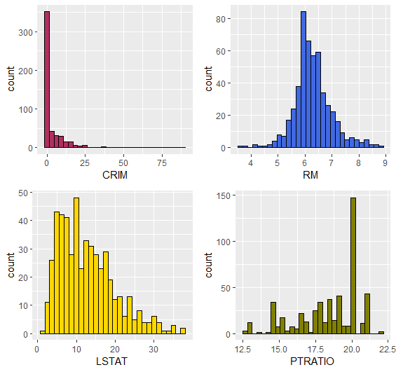
Na podstawie histogramów zmiennych objaśniających dostrzec można, że jedynie rozkład zmiennej RM jest zbliżony do rozkładu symetrycznego. W przypadku pozostałych zmiennych rozkłady są silnie asymetryczne. Zarówno dla wskaźnika przestępczości, jak i odsetka ludzi z klasy niższej rozkład charakteryzuje się asymetrią prawostronną, natomiast w przypadku liczby uczniów w przeliczeniu na jednego nauczyciela asymetria jest lewostronna. Znacząca liczba spośród badanych miast charakteryzuje się niskim poziomem przestępczości. Przeważającą liczbę obserwacji stanowią regiony o dużej liczbie uczniów przypadających na jednego nauczyciela (ok. 20)

Slide 4
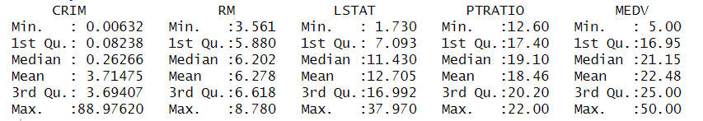
Poziom współczynnika przestępczości w badanych miastach mieści się w przedziale 0.006 - 88.976 przestępstwa w przeliczeniu na jednego mieszkańca. Natomiast dla 75% obserwacji wartość zmiennej CRIM nie przekracza 3,715 przestępstwa, co potwierdza występowanie zaobserwowanej na histogramie asymetrii.
Przeciętna liczba pokoi w badanych miastach wynosi 6,278. W połowie analizowanych regionów przeciętna liczba pokoi jest natomiast nie mniejsza niż 6,202 pokoi. Zbliżone wartości mediany i średniej świadczą zatem o symetryczności rozkładu. Jednocześnie w badanej próbie nie występują miasta, w których przeciętna liczba pomieszczeń jest mniejsza niż 3,561.
Wartość pierwszego kwartyla dla zmiennej LSTAT równa 7,093 oznacza, że 25% obserwacji ma wartość LSTAT poniżej tego poziomu – mniej niż 7,093 % ludności z klasy niższej. Wśród badanych miast występują natomiast regiony, w których odsetek ludności o niskim statusie społecznym osiąga prawie 38% ogólnej populacji.
Liczba uczniów w przeliczeniu na jednego nauczyciela w badanych miastach mieści się w przedziale 12,6-22 uczniów. Przeciętna liczba natomiast wynosi 18,46 uczniów. Świadczy to o występowaniu lewostronnej asymetrii rozkładu.

Slide 5
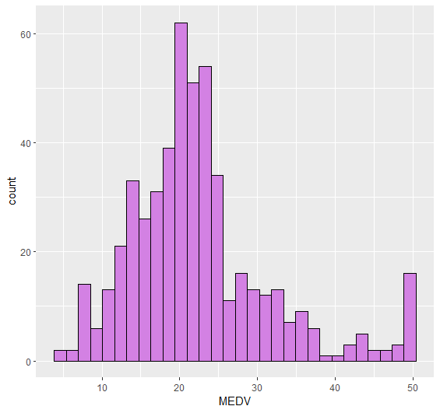
Zmienna MEDV
Mediany cen mieszkań w badanej próbie mieszczą się w przedziale 5-50 tys. $. Mediana cen mieszkań w ¼ badanych miast jest niższa niż 17 tys. $, natomiast w 75% wartość ta nie przekracza 25 tys. $. Średnia cena mieszkań dla wszystkich obserwacji wynosi 22,48 tys. $.

Slide 6
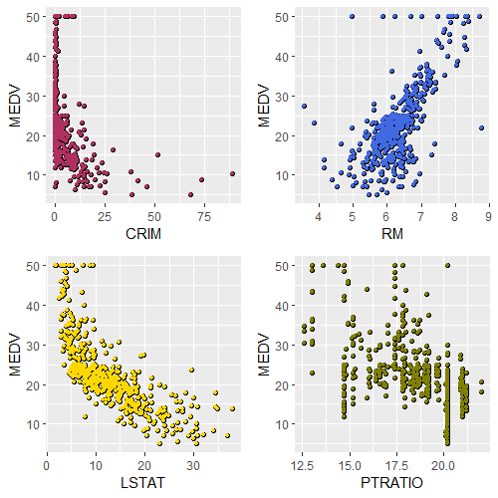
Rysunek przedstawia wykresy rozrzutu pomiędzy poszczególnymi zmiennymi objaśniającymi a zmienną objaśnianą – medianą cen mieszkań. Najsilniejsze zależności liniowe dostrzec można, pomiędzy parami zmiennych: (RM, MEDV) i (LSTAT, MEDV). Pomiędzy przeciętną liczbą pokoi a medianą cen mieszkań istnieje zatem silna korelacja dodatnia. Oznacza to, że im więcej pokoi znajduje się w mieszkaniu, tym droższe to mieszkanie jest. Równie silna korelacja, natomiast w kierunku ujemnym występuje pomiędzy odsetkiem ludzi klasy niższej oraz ceną mieszkań.

Slide 7
SZACOWANIE ROZKŁADÓW A PRIORI ZMIENNYCH
 | korelacja
CRIM | -0.3924
RM | 0.6949
LSTAT | -0.7357
PTRATIO | -0.5095
Najmniejszym wpływem na medianę cen mieszkań charakteryzuje się zmienna opisująca współczynnik przestępczości w przeliczeniu na liczbę mieszkańców w danym mieście. Na podstawie współczynników korelacji Pearsona założono zatem dodatni wpływ zmiennej RM na zmienną MEDV oraz ujemny wpływ pozostałych zmiennych w modelu.

Slide 8
Specyfikacja modelu:
MEDV ~ normal(intercept + beta_CRIM*CRIM + beta_RM*RM + beta_LSTAT*LSTAT + beta_PTRATIO*PTRATIO, sigma)
Rozkłady a priori parametrów:
intercept ~ normal(0, 10)
beta_CRIM ~ cauchy(-0.9, 1)
beta_RM ~ normal(10, 2)
beta_LSTAT ~ cauchy(-1.7, 1)
beta_PTRATIO ~ normal(-0.3, 0.3)
sigma ~ normal(0, 10)

Slide 9
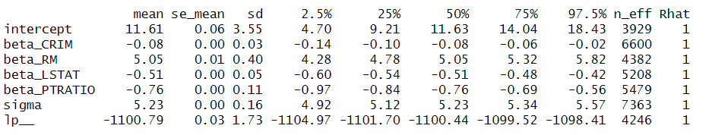
INTERPRETACJA PARAMETRÓW
Parametr intercept z prawdopodobieństwem 95% mieścił się w przedziale o równych ogonach 4.70 -18.43, zaś beta_CRIM w znacznie węższym od -0.14 do -0.02, beta_RM od 4.28 do 5.82, beta_LSTAT od -0.60 do -0.42, beta_PTRATIO od -0.97 do -0.56. Natomiast w przypadku wariancji, opisywanej parametrem sigma, przedział ten wynosił 4.92 – 5.57.
Średnia wartość parametru beta_CRIM wskazuje na to, że mediana wartości domów zajmowanych przez właścicieli była przeciętnie niższa o 0.08 punktu %, w tym mieście, w którym wskaźnik przestępczości na mieszkańca wzrastał o 1 punkt % lub uwzględniając niepewność mediana wartości domów była niższa o 0.02 - 0.14 z 95% prawdopodobieństwem.
Średnia wartość parametru beta_RM wskazuje na to, że mediana wartości domów zajmowanych przez właścicieli była przeciętnie wyższa o 5.05 punktu %, w tym mieście, w którym średnia liczba pokoi na mieszkanie wzrastała o 1 punkt % lub uwzględniając niepewność mediana wartości domów była wyższa o 4.28 – 5.82 z 95% prawdopodobieństwem.
Średnia wartość parametru beta_LSTAT wskazuje na to, że mediana wartości domów zajmowanych przez właścicieli była przeciętnie niższa o 0.51 punktu %, w tym mieście, w którym procent ludności klasy niższej wzrastał o 1 punkt % lub uwzględniając niepewność mediana wartości domów była niższa o 0.42 – 0.60 z 95% prawdopodobieństwem.
Średnia wartość parametru beta_PTRATIO wskazuje na to, że mediana wartości domów zajmowanych przez właścicieli była przeciętnie niższa o 0.76 punktu %, w tym mieście, w którym stosunek liczby uczniów do nauczycieli wzrastał o 1 punkt % lub uwzględniając niepewność mediana wartości domów była niższa o 0.56 – 0.97 z 95% prawdopodobieństwem.

Slide 10
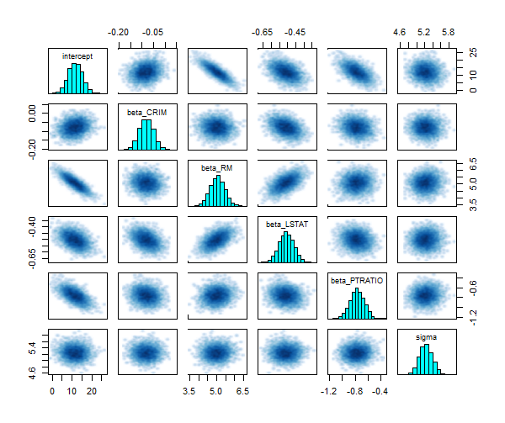
ROZKŁADY BRZEGOWE
Rysunek przedstawia łączne rozkłady par parametrów w postaci chmur punktów. Z wykresów wynika, że pomiędzy parami parametrów: intercept i beta_RM, beta_RM i beta_LSTAT oraz intercept i beta_PTRATIO występują liniowe zależności.

Slide 11
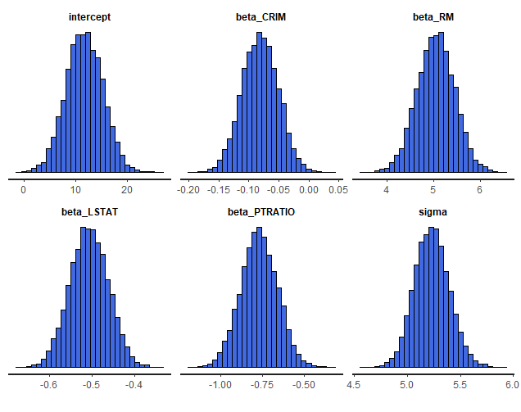
HISTOGRAMY ROZKŁADÓW BRZEGOWYCH A POSTERIORI

Slide 12
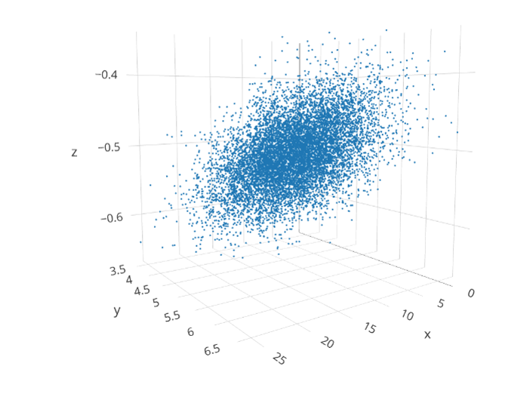
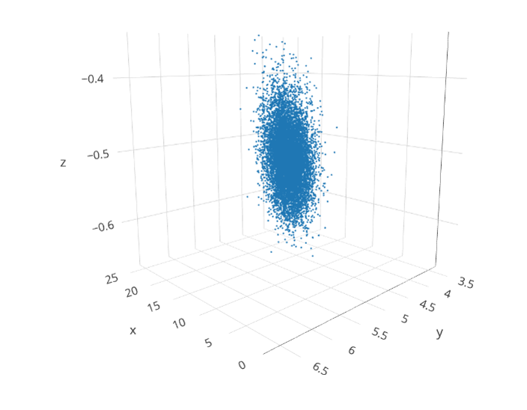
CHMURY PUNKTÓW DLA WYBRANYCH TRÓJEK PARAMETRÓW
x - post$intercept
y – post$beta_RM z – post$beta_LSTAT

Slide 13
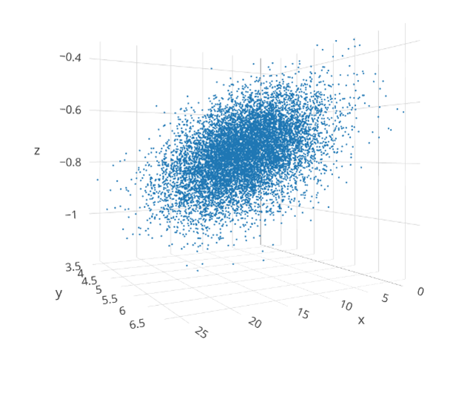
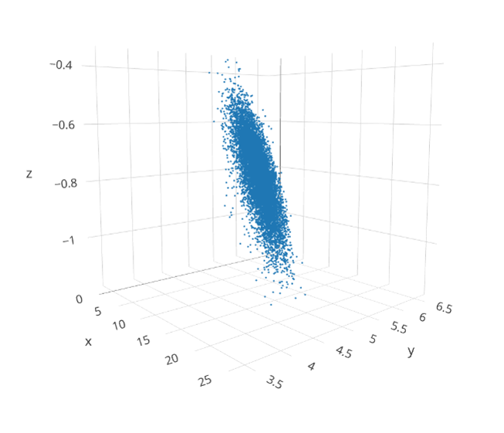
x - post$intercept
y – post$beta_RM z – post$beta_PTRATIO

Slide 14
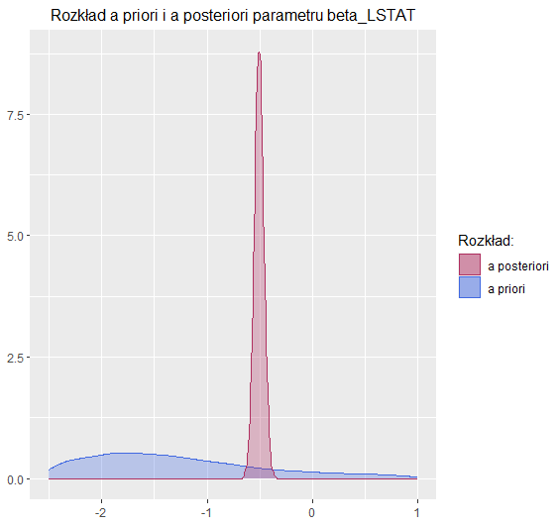
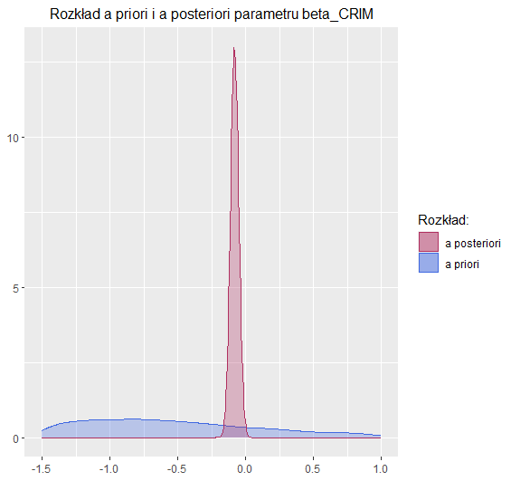
ROZKŁADY A PRIORI I A POSTERIORI POSZCZEGÓLNYCH PARAMETRÓW
Kolorem czerwonym oznaczone zostały rozkłady a posteriori, natomiast na niebiesko rozkłady a priori. Poniższe wykresy dla parametrów beta_LSTAT i beta_CRIM charakteryzują się wąskim i wysokim wskaźnikiem rozkładów a posteriori w porównaniu do niemalże płaskich i równych rozkładów a priori. Oznacza to, że dane w rozkładzie a posteriori są silnie informacyjne.

Slide 15
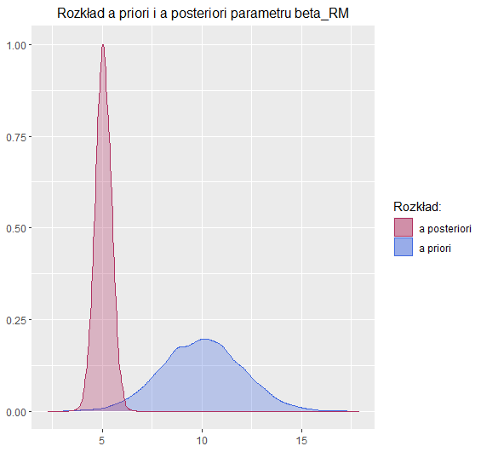
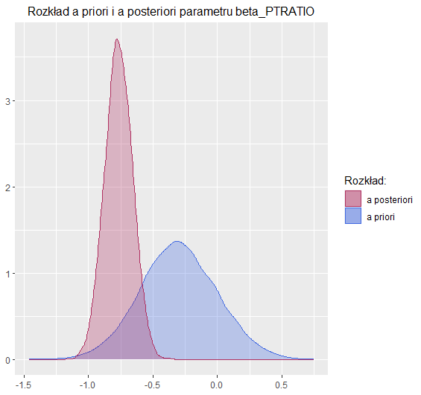
Wykresy dla parametrów beta_RM i beta_PTRATIO posiadają oszacowania dla wskaźnika a priori dużo bardziej zawężone niż dla wspominanych wcześniej parametrów. Natomiast wskaźnik rozkładu a posteriori jest równie wąski i silnie informacyjny.

Slide 16
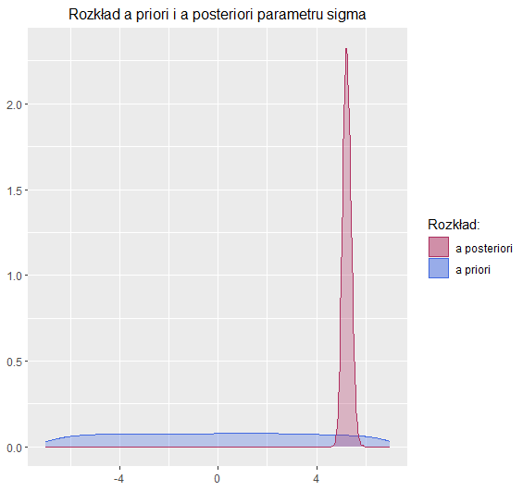
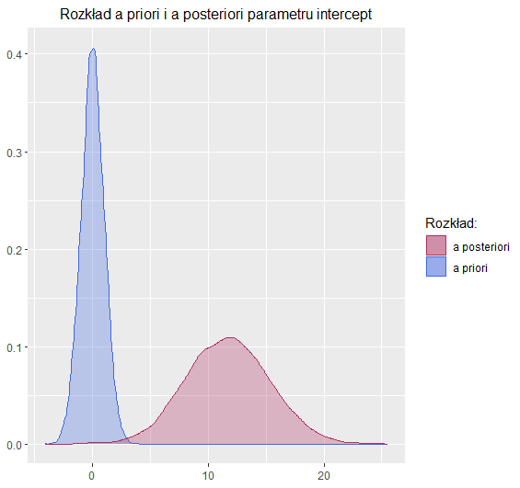
Wykres parametru sigma posiada wskaźnik rozkładu a posteriori, który jest silnie informacyjny, ponieważ jest węższy niż oszacowania rozkładu a priori.
Natomiast na wykresie parametru intercept wskaźnik rozkładu a posteriori nie jest już tak wąski, a więc jest słabo informacyjny, a predykcje a priori zostały przeszacowane.

Slide 17
WERYFIKACJA HIPOTEZY O DODATNICH PARAMETRACH
W celu weryfikacji kierunku zależności pomiędzy zmiennymi wyznaczono prawdopodobieństwa, że poszczególne parametry są większe od 0. Do wyznaczenia prawdopodobieństw wykorzystano próbkę z rozkładów a posteriori. Oszacowania przedstawione w tabeli potwierdzają postawione na podstawie analizy korelacji hipotezy.
Wraz ze wzrostem współczynnika przestępczości w danym regionie maleje poziom cen mieszkań w tym regionie.
Im więcej pokoi znajduje się w mieszkaniu, tym wyższa jest jego cena.
Wraz ze wzrostem odsetka populacji z klasy niższej w danym regionie maleje mediana cen mieszkań w tej okolicy.
Im więcej w danym mieście jest uczniów w przeliczeniu na jednego nauczyciela, tym cena mieszkań jest niższa.
 | P(X>0)
beta_CRIM | 0,0038
beta_RM | 1
beta_LSTAT | 0
Beta_PTRATIO | 0

Slide 18
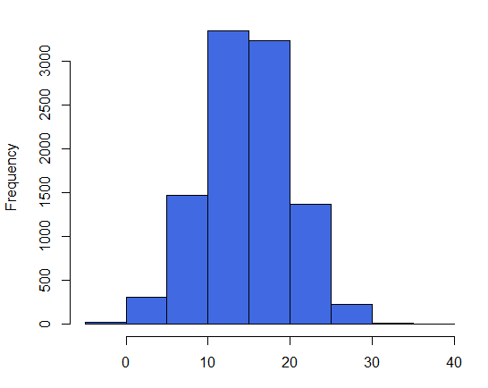
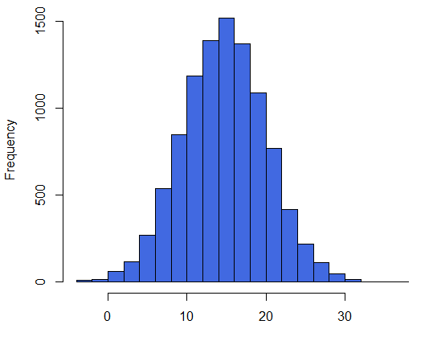
PROGNOZA
Prognoza przeprowadzona jest dla miasta nr. 24, w którym wskaźnik przestępczości na mieszkańca (CRIM) wynosi 0.98843, średnia liczba pokoi na mieszkanie (RM) wynosi 5.813, ludność klasy niższej (LSTAT) wynosi 19.88%, stosunek liczby uczniów do nauczycieli (PTRATIO) wynosi 21, a mediana wartości domów zajmowanych przez właścicieli (MEDV) to 14.5 tys. $.
Prognoza punktowa mediany wartości domów zajmowanych przez właścicieli w mieście numer 24 wynosi:
[1] 14.75603 tys. dolarów
Prognoza z uwzględnieniem niepewności składnika losowego.
Prognoza z uwzględnieniem niepewności składnika losowego i parametrów:

Slide 19
LITERATURA
Belsley, D.A., Kuh, E. and Welsch, R.E. (1980) Regression Diagnostics; Identifying Influence Data and Source of Collinearity. Wiley, New York, str. 244-261.
Quinlan, J.R. (1993). Combining Instance-Based and Model-Based Learning. International Conference on Machine Learning. Str. 236 – 243.
Harrison, D. and Rubinfeld, D.L. (1978) Hedonic prices and the demand for clean air', J. Environ. Economics & Management, vol.5, 81-102

